Slide 1
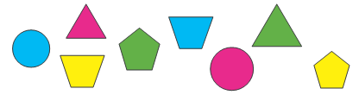
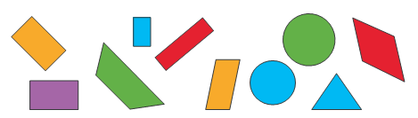
Наочні посібники і дидактичний матеріал
Набір геометричних фігур різного кольору і розміру:
трикутники;
чотирикутники (в тому числі й квадрати);
круги;
п'ятикутники;
кубики.
У демонстраційному та роздавальному варіантах.

Slide 2













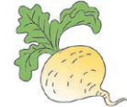



Набір малюнків:
листочки кількох видів;
фрукти ( яблука, груші, сливи тощо);
овочі (помідори, огірки , морква, буряк тощо)
тварини ( зайчики, білочки, курочки тощо)
Набір сюжетних малюнків (по типу набірного полотна):
галявина;
будиночок тощо.

Slide 3


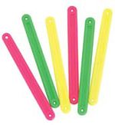
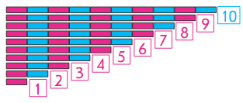
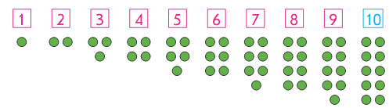
Лічильний матеріал:
палички;
жолуді;
горіхи;
арифметичні штанги;
“Числа і кружечки ”
“Веретенця ”.

Slide 4


“ Числові сходи ”.
Ряд чисел від 1 до 10.

